Slide 1
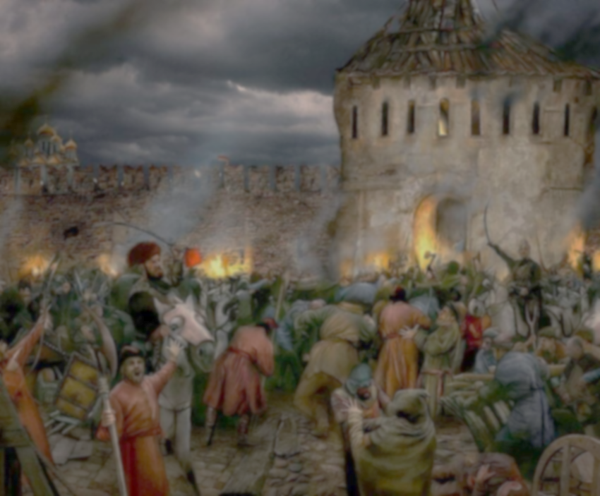
Кризис государства и общества в России.
Доклад на тему:
Выполнили студенты группы ИСТ-331
Числова Екатерина, Рыжик Анастасия, Филинцева Анастасия, Воеводский Денис, Соляр Данила

Slide 2
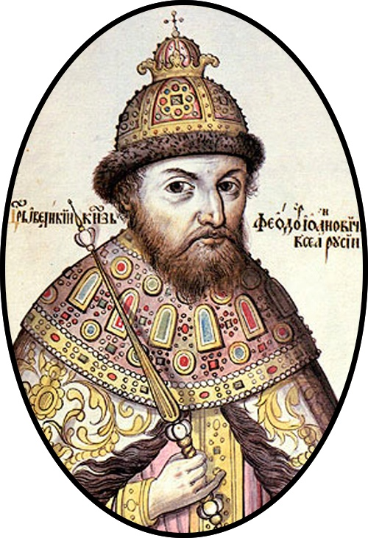
Введение
Причины кризиса:
Смерть царя Федора привела к затяжному династическому кризису, осложненному междоусобными битвами, социальными конфликтами и иностранной интервенцией.
За 15 лет с 1598 г. власть сменило четверо правителей, а претендовали и отчаянно боролись за нее еще пятеро.
Со времени Киевской Руси страной правили представители одного княжеского дома, и борьба за корону возникала только внутри него.
Русское государство образовалось не как добровольный союз народа, а как разросшийся удел московских князей. С утратой правителя целое рушилось и распадалось на составные части.
Фёдор I Иванович
(1557-1598)

Slide 3
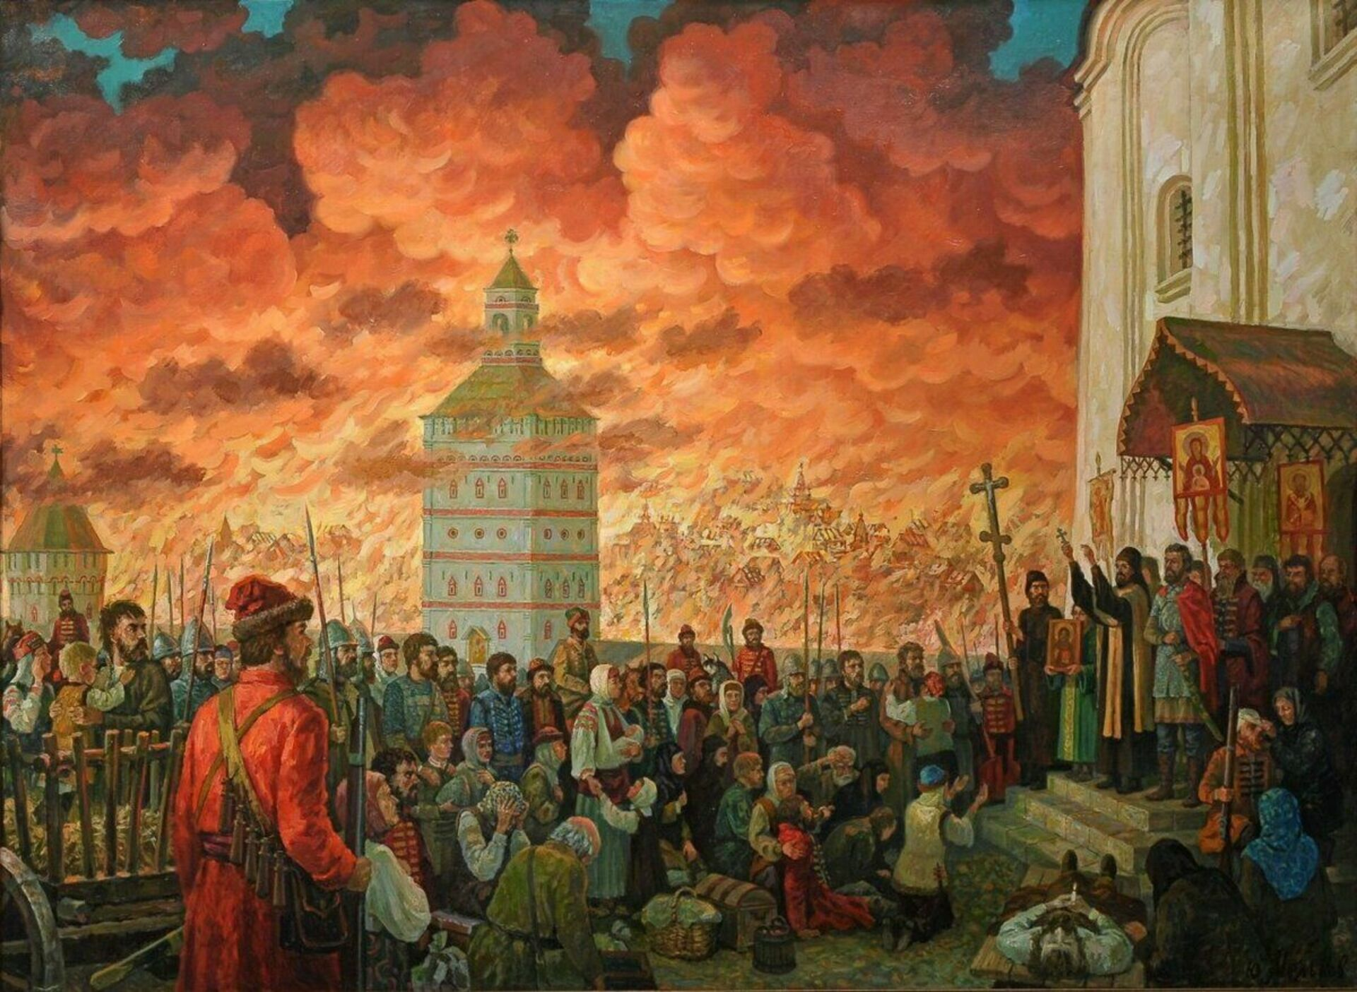
Смутное время
Смутное время (Смута) — период в истории России с 1598 года по 1613 год, ознаменованный стихийными бедствиями, сопровождающийся многочисленными случаями самозванства и внешней интервенцией, гражданской, русско-польской и русско-шведской войнами, государственно-политическим и социально-экономическим кризисами.
Главной причиной кризиса государства и общества в России была попытка насильственного насаждения абсолютизма.
Следствием этого стали события начала XVII века, известные как «Смутное время»:
• кризис власти и отсутствие претендента с твердыми правами на престол, появление самозванцев.
• тяжелейший экономический кризис: неурожай, голод, тысячи людей, обреченных на голодную смерть.
• народные бунты и восстания ослабление и распад государства; иностранная интервенция.
Абсолютизм – форма правления, при которой верховная власть целиком принадлежит самодержавному монарху, неограниченная монархия.
Интервенция – насильственное вмешательство иностранных государств во внутренние дела другого целью захвата территории, установления своего господства.

Slide 4
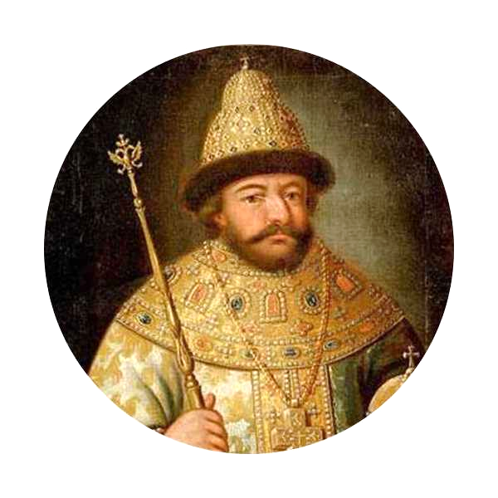
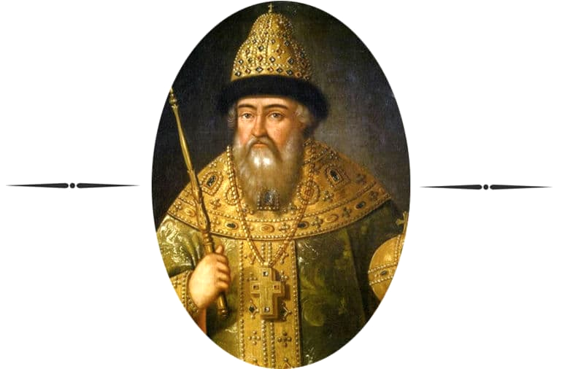
Кризис государства
Борис Фёдорович Годунов
В 1598 году царем был избран Борис Годунов, который оказался энергичным и способным деятелем. Он стремился к достижению компромисса с различными общественными слоями.
Он успешно вел внешнюю политику, заключив мирный договор с Крымским ханом, перемирие с Польшей, установив дружественные отношения с Англией.
Однако Борис Годунов не унаследовал престол по наследству, поэтому его правовое положение было недостаточно укреплено.
Избрание на престол Василия Шуйского только расширило раскол и в верхах, и в низах русского общества.
Василий IV Иванович Шуйский
Смута выявила устойчивость в сознании всего общества представления о самодержавной власти как совершенно необходимом условии сохранения страны, обеспечения внутреннего порядка и защиты от внешних опасностей.

Slide 5
Кризис общества
Основные причины:
Политика опричнины, проводимая Иваном Грозным, которая разорила страну и подорвала влияние власти.
Затяжная Ливонская война (1558-1584), требовавшая множества материальных затрат.
Продолжение закрепощение крестьян.
В 1601-1603 гг. разразился голод по стране, который имел катастрофические последствия.
Мероприятия по облегчению положения народа:
• разрешение крестьянам переходить к другому хозяину, если землевладелец не был в состоянии его прокормить, однако это обрекало многих крестьян на еще больший голод;
• введение зерновых раздач;
• организация общественных работ, но этого было недостаточно для огромной страны.
Усиление крепостничества и действующий строй в целом вызывал недовольство у многих слоев населения:
• беглых крестьян;
• обедневшего посадского люда;
• большей части служилых людей;
• казаков, холопов.
За этими недовольствами последовало образование народных ополчений.

Slide 6
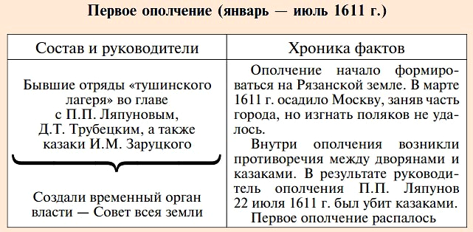
Народные ополчения
Первое ополчение (Рязанское ополчение), возникшее в марте 1611 года для борьбы с польской интервенции в Смутное время, образовано в Рязани, состояло из отрядов дворян юго-восточных уездов и Поволжья, дворян и казаков бывшего Тушинского лагеря, горожан.
Ополчение было сформировано под руководством дворянина Прокопия Ляпунова, казака Ивана Заруцкого и князя Дмитрия Трубецкого.

Slide 7
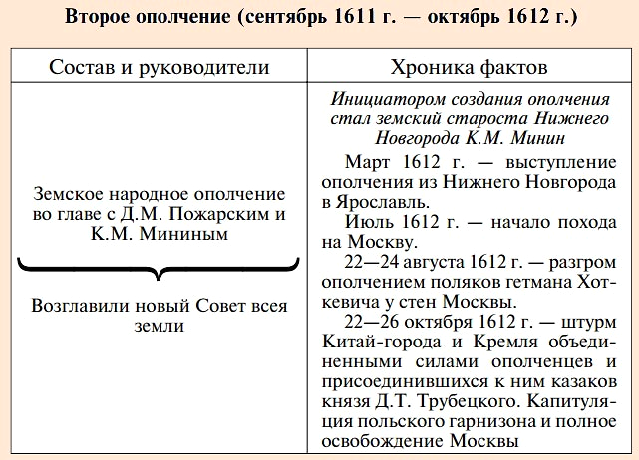
Народные ополчения
Второе народное ополчение (нижегородское) ополчение, второе земское ополчение — ополчение, возникшее в сентябре 1611 года в Нижнем Новгороде для борьбы с польскими интервентами. Продолжало активно формироваться во время пути из Нижнего Новгорода в Москву.
Состояло из отрядов горожан, крестьян центральных и северных районов России, нерусских народностей Поволжья.

Slide 8
Выводы:
Смутное время показало необходимость сильного и стабильного правительства, а также вызвало потребность в социальных и экономических реформах.
﻿революционным путем были разрушены устаревшие органы власти;
﻿﻿произошло обновление сословно-представительной монархии;
﻿﻿избрана новая царская династия, укрепилось дворянство, был найден компромисс между боярами и дворянами и их группировками;
Россия понесла крупные территориальные потери: был потерян выход к Балтике и исконно русский Смоленск;
продолжилось закрепощение крестьян;
Смута считается окончанием средневекового периода истории Руси. После неё страна стала всё чаще именоваться Россией.

Slide 9
Источники:
История России: в 3 т. / Под ред. А.Н. Сахарова. - М.: АСТ, 2001.

